Slide 1
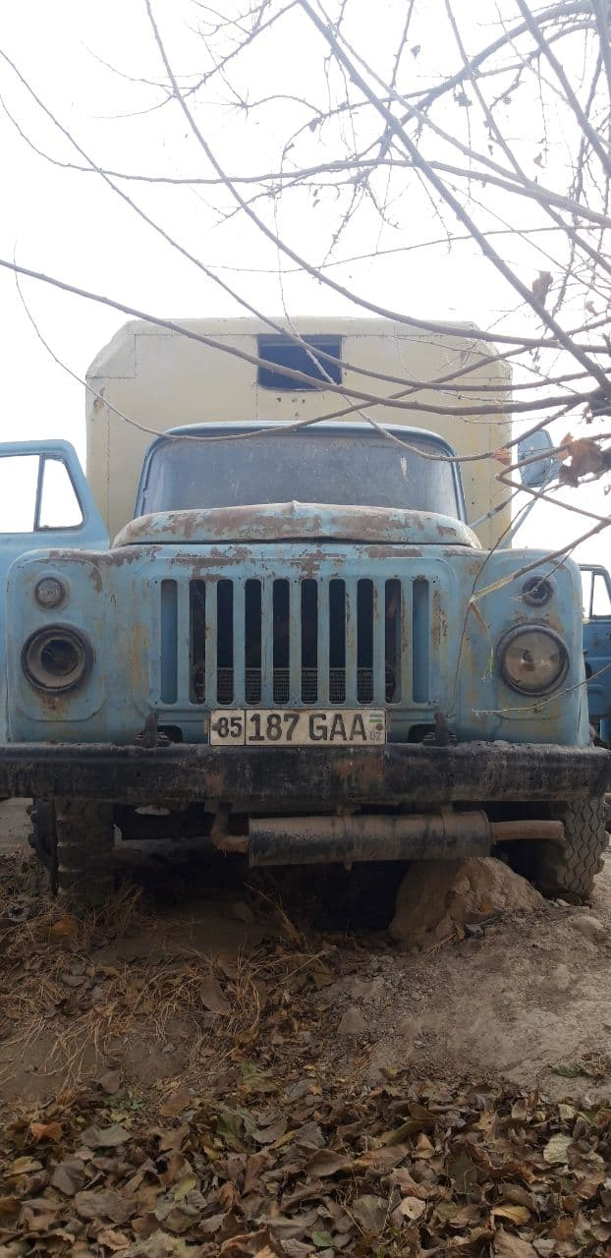
GAZ 5204 давлат рақами 85 187 GAA, шасси рақами 0853097, двигател рақами 0017700, ишлаб чиқарилган йили 1986 йил,

